Slide 1
الكتب المحفوظة
الكتب المحفوظة عبارة عن كتب نُقِلَت من قاعات المطالعة إلى قسم الاستعارة، وتُفرَض تقييدات على مدّة استعارتها. يمكن استعارة فقط كتابين محفوظين في نفس الوقت.
انتبهوا إلى أنّ القواميس والقواميس الإلكترونيّة مُتاحة لثلاث ساعات فقط.

Slide 2
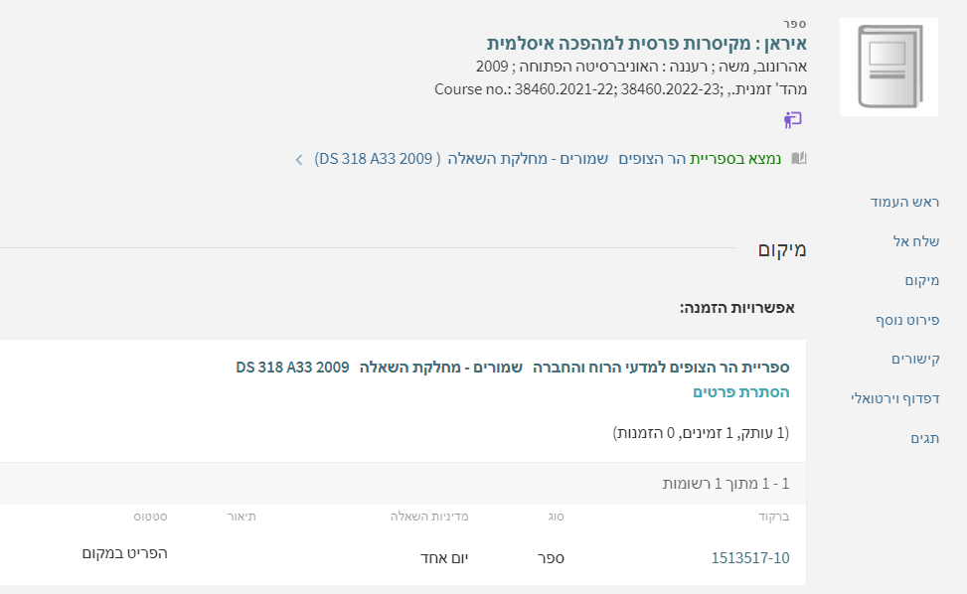
استعارة الكتب المحفوظة
من أجل استعارة كتاب محفوظ يجب كتابة رقمه، وبعد ذلك يجب التوجّه إلى قسم الاستعارة وطلب الكتاب.
تُعار معظم الكتب لأربعة أيّام دون إمكانية التمديد، ولكن هناك قسم من الكتب التي تُعار ليوم واحد فقط.
تُفرَض غرامة مالية على التأخُّر في إعادة كتاب محفوظ- 3 شواقل على كلّ ساعة تأخير.

Slide 3
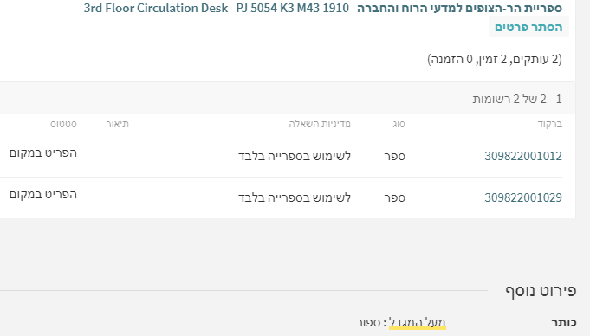
كتب مُخصَّصَة للاستعمال داخل المكتبة
هناك بعض الكتب التي يمكن استعمالها داخل المكتبة فقط. يجب تسجيل رقم الكتاب، ثمّ التوجّه إلى شبّاك الاستعارة والحصول على الكتاب منذ ساعة فتح المكتبة وحتى ساعة إغلاقها.

Slide 4
المحفوظات الإلكترونيّة
"المحفوظات الإلكترونيّة" عبارة عن مقالات أو فصول من كتب مُسحت مسحًا ضوئيًّا بناءً على طلب من المُحاضِرين لغرض استعمالها في المساقات التي يدرّسونها. هذه الملفّات مُتاحَة في موقع المساق في المودِل.
انتبهوا:
لن توضع في موقع المساق في المودِل جميع المقالات الواردة في قائمة المراجع.
يمكن فتح المقالات المأخوذة من الكتب الإلكترونية أو من المجلّات بعد الدخول إلى حساب المستخدم/ عن طريق الإتاحة عن بُعد.

